Slide 1
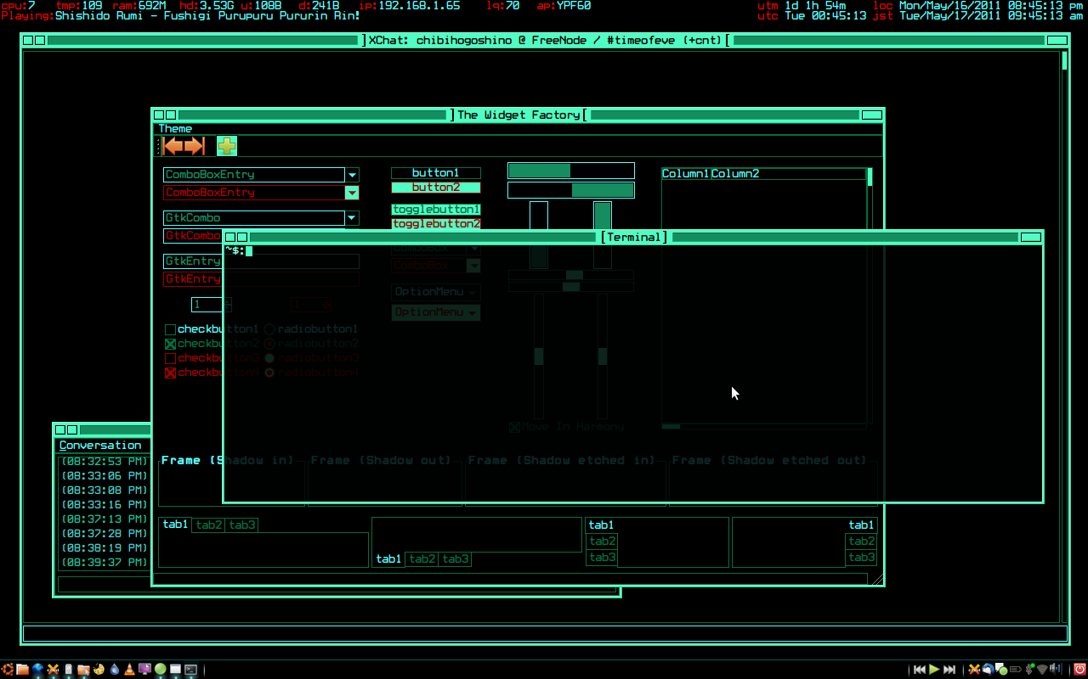
Een online game waar je een database gaat hacken opzoek naar specifiek data.
ASP.NET | JavaScript Framework | SQL server | LESS PreProcessor
Sprite/pixel style voor UI
Account nodig
Database creator
Nog geen naam..

